Slide 1
Impactanalyse & veiligheidsrisico’s
Overstromingsrisico Gelderse Vallei,
Effecten en beperking gevolgen

Slide 2
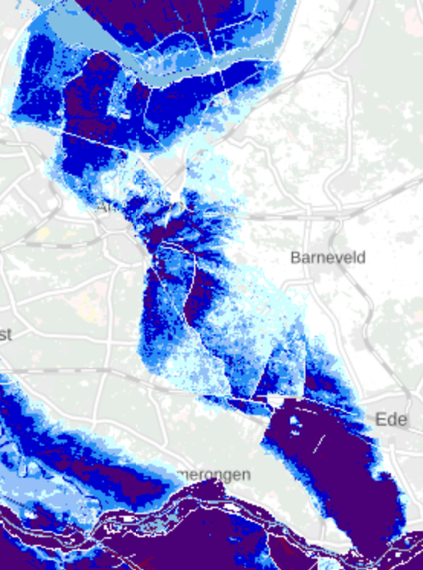
Impactanalyse (1-2)en gevolgbeperking (3-5)

Slide 3
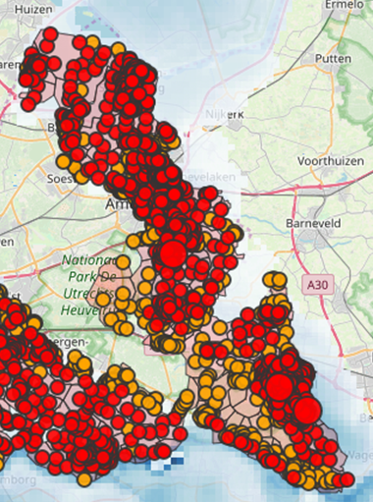
Vitale voorzieningen
 | Uitval
Electriciteit | 20 cm – 50 cm – 1 m
Gas | 1 m /waterinloop
Telecom/ICT | 5 cm - 30 cm – 50 cm – 1 m
Drinkwater | afhankelijk van waterwinmethode
Afvalwater | 20 cm – 1 m
Gemalen

Slide 4
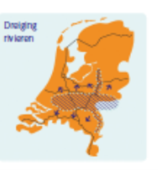
Evacuatiekaart Utrecht / Gelderse Vallei
Notes:
Hoogwater Nederrijn en Lek
* evacuatiegebieden: preventief / na doorbraak / in 2e instantie na doorbraak
* maatregelen: voorbereidende maatregelen / evacuatie / redden (brw: wegrijden voertuigen)
* prioritering: hulpverleners / vee, kwetsbare groep, PI’s, cultureel erfgoed / zelfredzamen / achterblijvers
Storm
* Opvang in eigen gebied:
* Prioritering: 200m / bungalows / kwetsbare groep bv O2

Slide 5
Vitale voorzieningen
 | Uitval | Herstel
Electriciteit | 20 cm – 50 cm – 1 m | weken – 1/2 jaar – 3-6 jaar
Gas | 1 m /waterinloop | 1 jaar – vervanging regionaal leidingwerk
Telecom/ICT | 5 cm - 30 cm – 50 cm – 1 m | 1 jaar / jaren
Drinkwater | afhankelijk van waterwinmethode | Grondwater: weken/maanden Oppervlakte: maanden / jaren
Afvalwater | 20 cm – 1 m | 1 – 2 jaar
Gemalen |  | 1 jaar

Slide 6
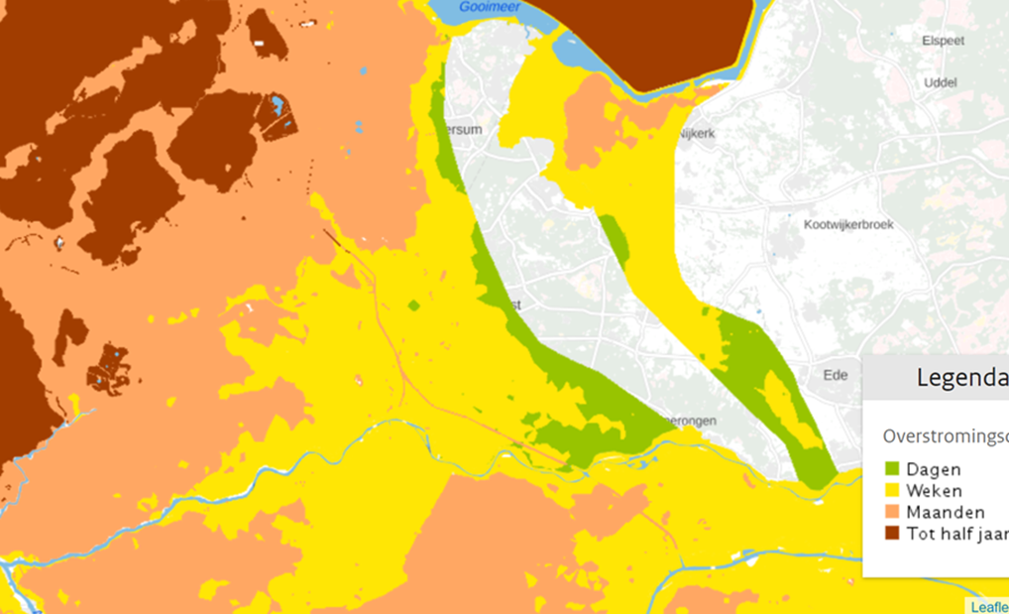
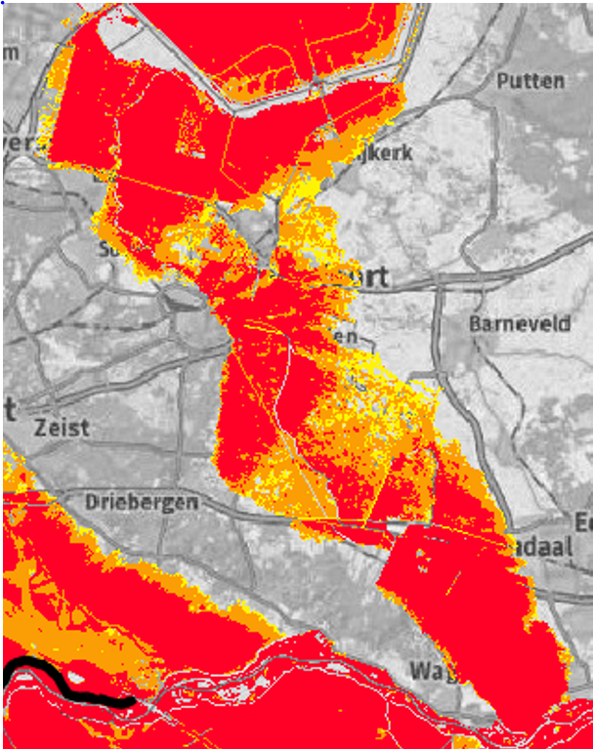
Overstromingsduur Leefbaarheidskaart
Zwart = verwoestende zone
Rood = acuut levensbedreigende zone
Oranje = potentieel levensbedreigende zone
Geel = overleven met noodmaatregelen
Gebied & scenario | Schade | Slachtoffers
Dijkring 45: Grebbedijk | € 12,1 – 12,3 miljard | 135 – 1235 personen
Dijkring 45: Eem & Randmeren | € 230 miljoen | 0 – 20 personen
Notes:
Zwart: tot 200 m van de bres
Rood: waterdiepte meer van 1 meter
Oranje: waterdiepte meer dan 20 cm
Geel: uitval gas, electra, riolering langer dan 72 uur / uitval drinkwater langer dan 24 uur
Groen: uitval gas, electra, riolering minder dan 72 uur / uitval drinkwater minder dan 24 uur

Slide 7
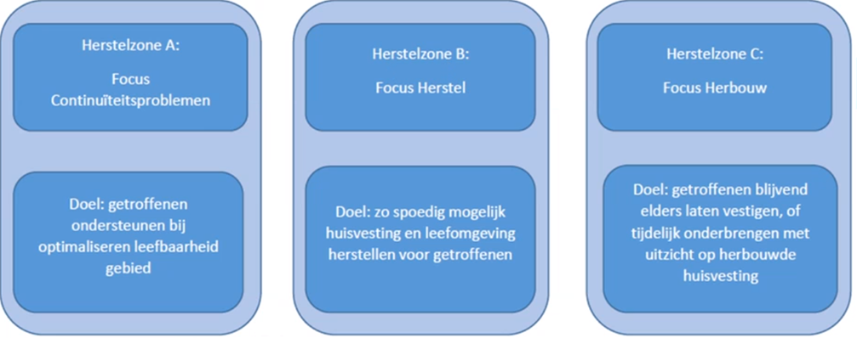
Terugkeer naar maatschappelijke leven / herstel

Slide 8
Wat kun je er mee?
Duiding van omvang van de gevolgen
Inzicht in handelingsperspectief in de crisis
Basis voor onderbouwen besluitvorming: ambitie, strategie en (beleids)handelingsperspectieven
Notes:
Ambitiebepaling
Je kunt hierbij bv denken aan:
Gevolgen accepteren, geen gevolgbeperkende maatregelen nemen
Welke gevolgen vindt je onacceptabel en welke niet??
Welke gevolgen vindt je belangrijk genoeg om iets aan te doen?
Een termijn bepalen waarop het maatschappelijk leven hervat moeten kunnen zijn, bv na 1 jaar moet in 80% van het getroffen gebied het maatschappelijk leven weer door kunnen gaan / begonnen zijn
….. etc
Strategiebepaling (voorkomen / crisis / herstel)

Slide 9
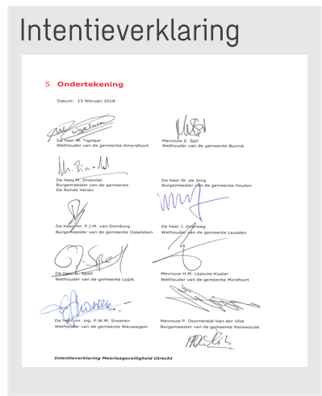
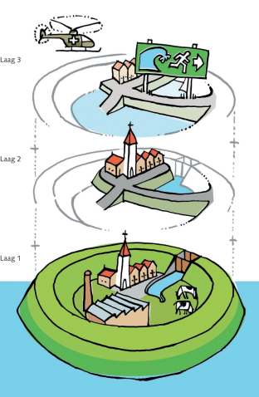
Gevolgbeperking overstromingen Utrecht
Startpunt: Intentieverklaring met 37 partijen
Gezamenlijk doel: Gevolgen (slachtoffers, schade en maatschappelijke ontwrichting) van een eventuele overstroming te beperken, via beleid en maatregelen
De lange termijn overall ambitie is vastgelegd in RAS-sen. We staan nu voor de uitwerking.
  Laag 3
  Rampenbestrijding
  (omgaan met de gevolgen)
  Laag 2
  Klimaatbestendige ruimtelijke inrichting (gevolgbeperking)
  Laag 1
  Preventie
  (verkleinen kans)
Notes:
Overstromingsrobuust, wat is dat?
Crisisbeheersing → herstel → risicobeheersing

Slide 10
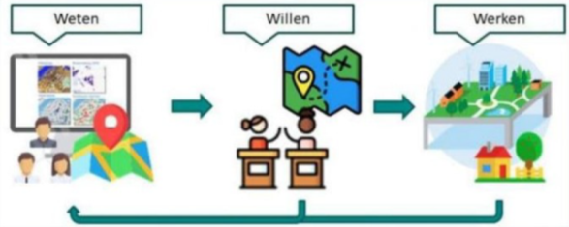
Gevolgbeperking overstromingen Utrecht - van onderzoek en analyse naar bestuurlijke besluitvorming
Bestuurlijke opdracht / intentieverklaringen: breng gevolgschade in beeld en schets handelingsperspectief
Wat doen we waar?
Provinciebreed: Faciliterende rol (inventariseren gevolgen, opstellen producten)
Werkregio’s: Ondersteunen (lokale) partijen in specificeren ambitie en uitwerking van beleid
Lokaal/eigen organisatie: Ambitieniveau vaststellen, borgen in beleid en maatregelen
Welke producten zijn er?:
Impactanalyse overstroming
Waterrisicoprofielen en -diagrammen vitale en kwetsbare objecten
Handreiking gevolgbeperking
Een (proces) hulpmiddel voor gemeenten, waterschappen en beheerders (o.a. van vitale en kwetsbare objecten) om bestaande en nieuwe ontwikkelingen bestand te maken tegen overstromingen
Momenteel aan het opstellen:
Kaders voor ambitiebepaling
(sluiten aan op convenant duurzaam bouwen Utrecht)
Vervolgstappen (per gemeente / regio / provincie):
Ambitiebepaling en risicoaanvaarding
Formele besluitvorming / ambtelijke (vervolg-) opdracht

Slide 12
Vitale en kwetsbare functies
Regionale inventarisatie, met lokale input
    Randvoorwaardelijk V&K
      Energie
      ICT/telecom
      Drinkwater & afvalwaterketen
      Keren en beheren
    Andere V&K
      Gezondheid / zorg
      Transport / mobiliteit
      Chemie & nucleair
      Financieel
      Openbaar bestuur
      Openbare orde en veiligheid
    Overige V&K,
      Afvalverwerking
      Voedselketen
      Cultureel
      Recreatie
Impact: regionaal/(inter)nationaal, lokaal
    → Deltaprogramma
    → Extra nav ‘Vitaal’ Ministerie Justitie en Veiligheid
    → Extra nav cruciale beroepsgroepen Covid
Notes:
DPRA / V&J / overig

Slide 13
